Slide 1
«Жизнь коротка, искусство долговечно…»
(посвященный к году Российского Кино)

Slide 2
Цель: Углубление знаний по теме «Кинематография»
Указом Президента РФ №503 от 7 октября 2015 года
2016 год объявлен
Годом российского кино

Slide 3
Общие компетенции:
ОК6. Работать в коллективе и команде, эффективно общаться с коллегами, руководством, потребителями
ОК7. Брать на себя ответственность за работу членов команды, за результат выполнения заданий
ОК10. Бережно относиться к историческому наследию и культурным традициям народа, уважать социальные, культурные и религиозные различия

Slide 4
Кино называют синтетическим искусством, что подразумевает соединение в фильме элементов литературы и многих других искусств — театра, музыки, живописи, архитектуры, балета и т. д.
Все фильмы можно разделить на 4 основных вида:
художественный, или игровой, фильм.
документальное кино.
научно-популярное кино, включающее и учебное кино.
мультипликационное кино
Жанр (франц. genre, лат. genus - род, вид) - группа кинопроизведений, выделенная на основе сходных черт их построения.

Slide 5
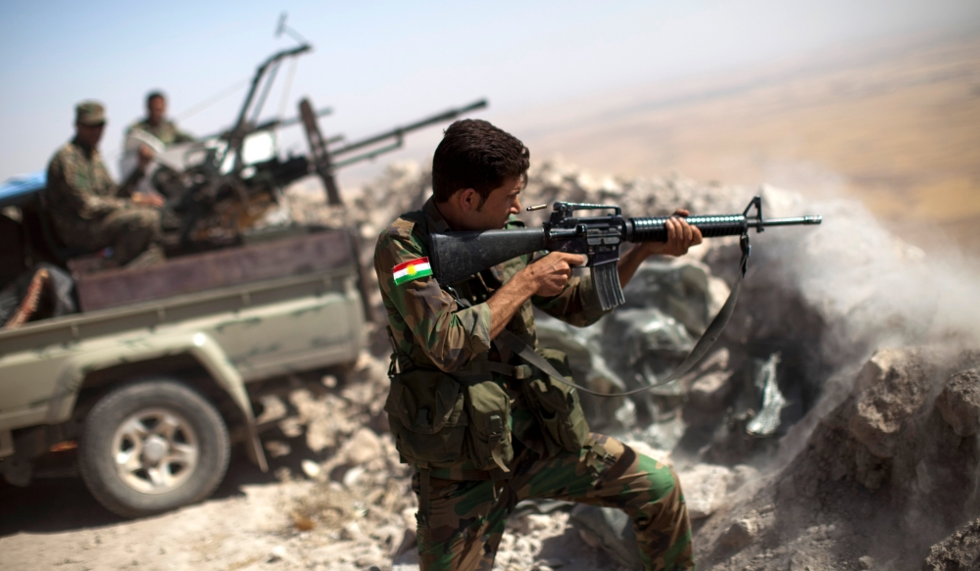
В боевике основное внимание уделяют насилию: поединкам, преследованию, и т.д. Эти фильмы часто обладают высоким бюджетом, наполнены каскадёрскими трюками и специальными эффектами.
Например, российские - "Первый После Бога", "Бой С Тенью", "Антикиллер", "Брат", "Сестры" зарубежные - "Бойцовский Клуб", "Матрица", "Крепкий Орешек", Трилогия Борна, "Терминатор", "Робокоп", "Без Лица", "Город Грехов", "Миссия Невыполнима", "Обитель зла"

Slide 6
Детектив - жанр, произведения которого содержат иллюстрации преступных действий, следующего за ними расследования и определения виновных. У зрителя, как правило, возникает желание провести собственное расследование и выдвинуть собственную версию преступления. Например, "Молчание Ягнят", "Из Ада", "9 Врата", "Пила", "Бойцовский Клуб", "Телохранитель«

Slide 7
Драма. Фильмы этого жанра отличаются сюжетностью, конфликтностью действия, множеством диалогов и монологов. Драмы изображают в основном частную жизнь человека и его острый конфликт с обществом, обращая внимание на общечеловеческие противоречия в поведении и поступках конкретных героев фильма. Трагедия - поджанр драмы. Основой ее также является столкновение личности с миром, обществом, судьбой, борьба сильных характеров и страстей. Но, в отличие от драмы, трагедия обычно завершается гибелью главного героя.
"Дневник Памяти", "Зеленая Миля", "Игры Разума", "P.S. Я Люблю Тебя", "Мемуары Гейши"

Slide 8
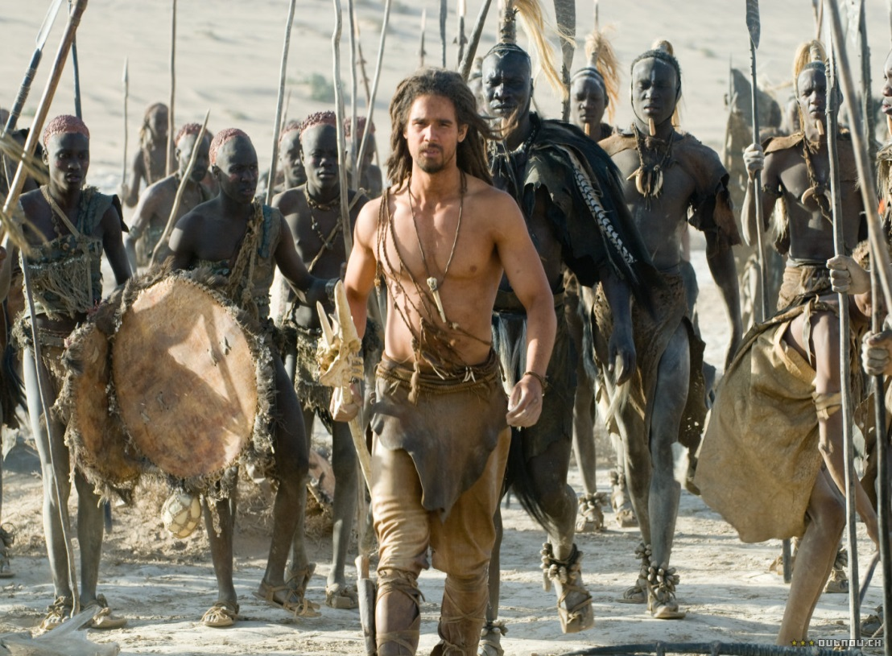
Исторический фильм. Фильмы этого жанра демонстрируют реально происходившие исторические события. Исторические фильмы обычно высокобюджетны, отличаются красивыми пейзажами, впечатляющими массовками.
Например, российские - "9 Рота", "Звезда", "Турецкий Гамбит", "Адмирал", "Тарас Бульба" зарубежные - "Троя", "Гладиатор", "Еще Одна Из Рода Болейн", "Жанна Де Арк", "Спасти Рядового Райана", "13-й Воин", "300 Спартанцев", "Турецкий Гамбит"

Slide 9
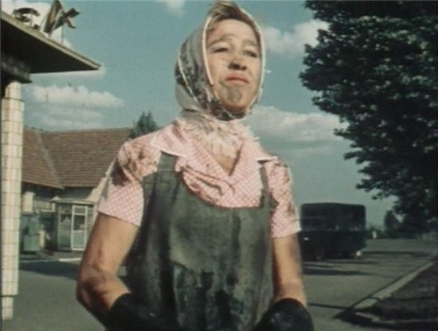
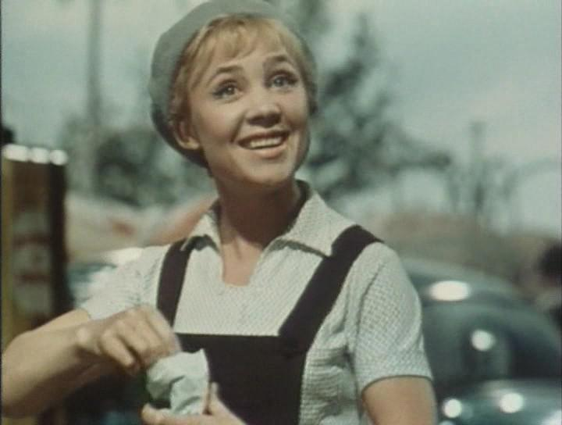
Комедия. Главной особенностью комедии является изображение характеров, конфликтов и ситуаций, вызывающих смех зрителей, повышающих настроение.
«Девчата»
"Операция "Ы" И Другие Приключения Шурика",
"Кавказская Пленница",
"Служебный Роман",
"Ирония Судьбы",
"Самая Обаятельная И Привлекательная"

Slide 10
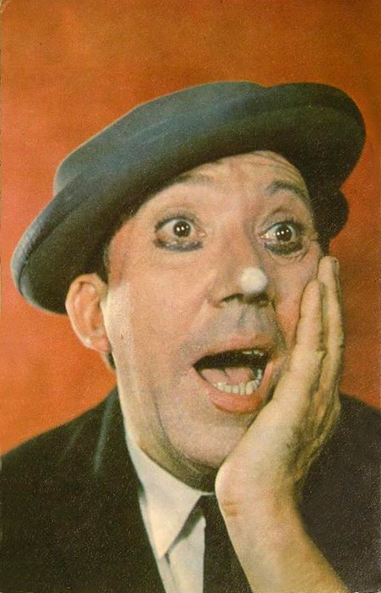
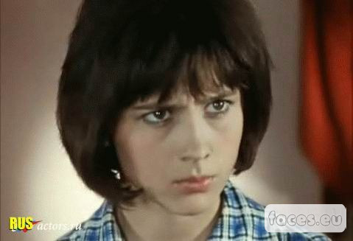
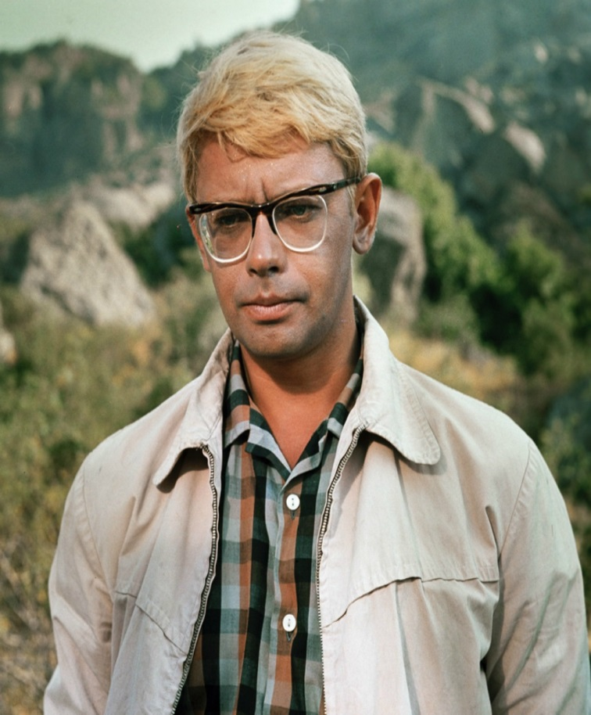
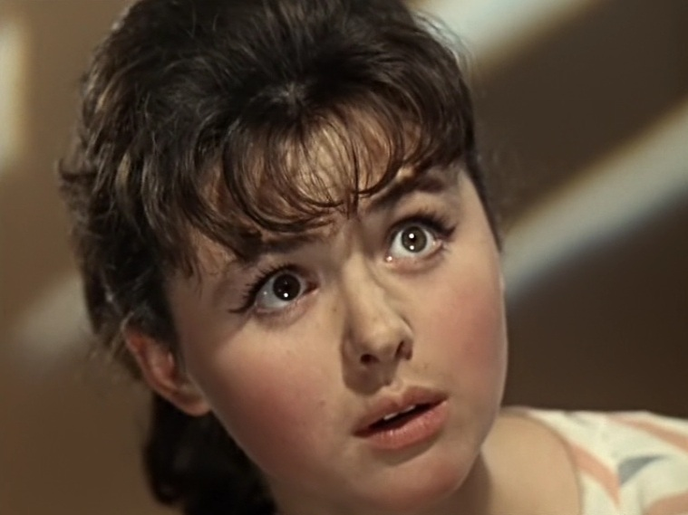

Slide 11
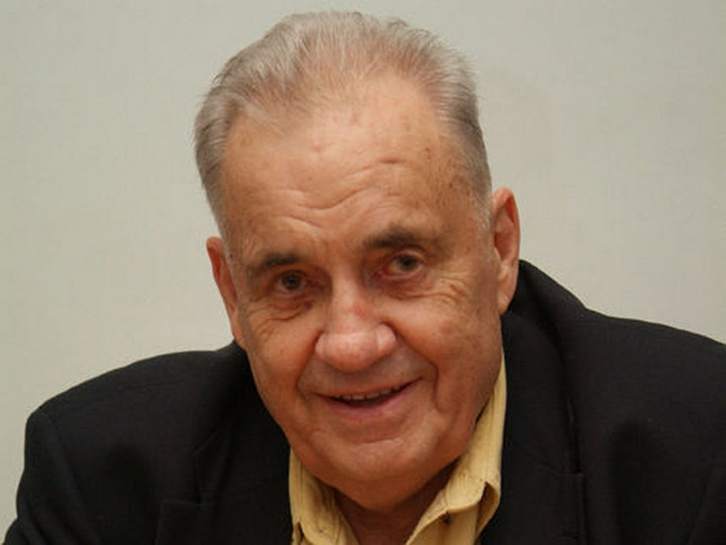
Кинематографу подвластно все, он может передавать любые оттенки и нюансы движения человеческой души.

Slide 12
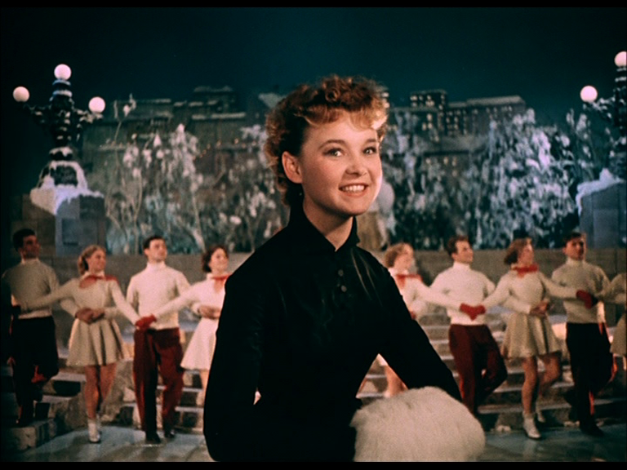

Slide 13
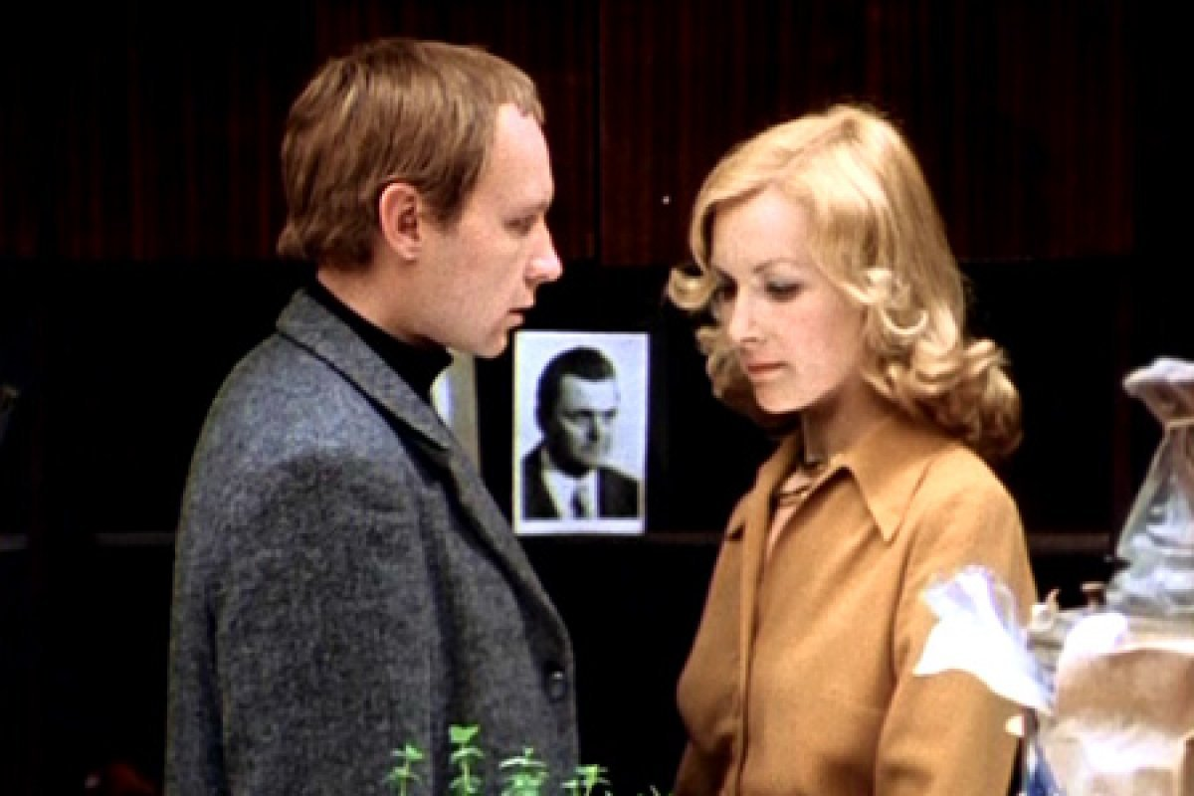

Slide 14
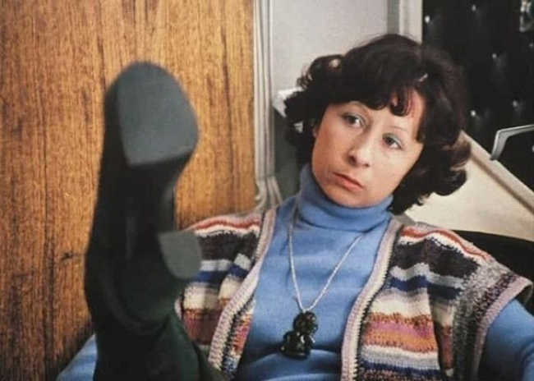

Slide 15
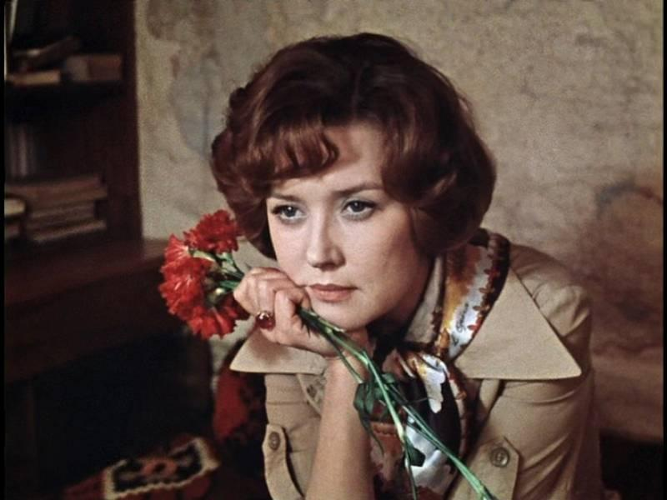
Мелодрама. Произведения этого жанра раскрывают духовный и чувственный мир героев с особенно ярким изображением эмоций на основе контраста: добро и зло, любовь и ненависть и т.п.
Вера Алентова
«Москва́ слеза́м не ве́рит» — советский мелодраматический художественный фильм, снятый режиссёром Владимиром Меньшовым. В 1981 году удостоен премии «Оскар» как лучший фильм на иностранном языке

Slide 16
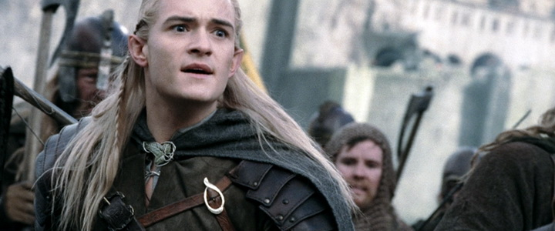

Slide 17
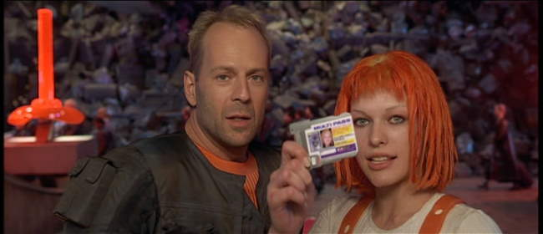
Приключенческие фильмы отличаются насыщенным сюжетом, постоянной сменой событий, активной деятельностью героев.
Герои попадают в сложные ситуации и оригинально выпутываются из них.

Slide 18
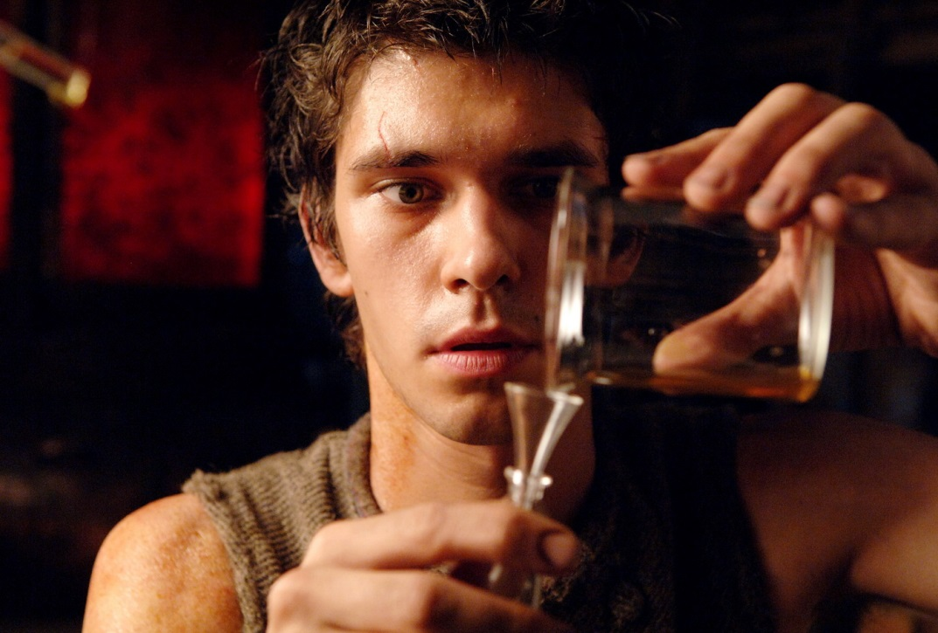
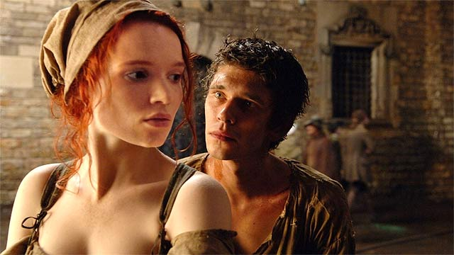
Триллер (англ. thrill - трепет) - фильм, вызывающий у зрителя ощущение напряжения, переживания, волнения.
Бен Уишоу
фильм 2006 года по одноимённому роману Патрика Зюскинда.

Slide 19
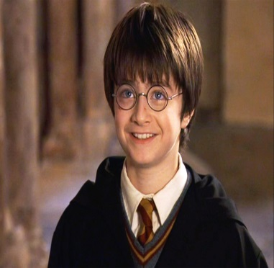
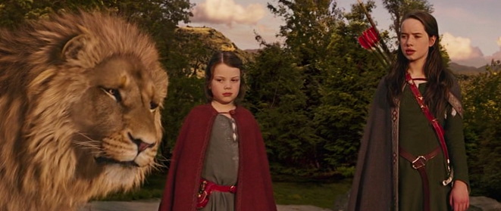
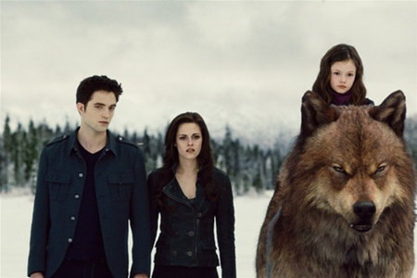
Фантастика (от греч. phantastike - искусство воображать) - жанр, в котором воображение преобладает над реальностью, порождается картина, несоотносимая с обычными представлениями о правдоподобии и обыденности. Фэнтези является поджанром фантастических фильмов. Основное отличие таких фильмов в том, что действия происходят в мирах, которыми правят «меч и магия». Здесь часто фигурируют не только люди, но и разнообразные мифологические существа - эльфы, гномы, драконы, оборотни, люди-кошки, а также боги и демоны.

Slide 21
Как называется наука об истории и теории киноискусства?

Slide 22
Киноведение - наука о кино, изучающая теорию и историю киноискусства, в т. ч. актерское творчество, режиссуру, проблемы кинодраматургии, киномузыку, искусство оператора и художника и др. С киноведением непосредственно связана кинокритика, анализирующая текущую жизнь киноискусства.

Slide 23
Где был открыт первый в мире кинотеатр?

Slide 24
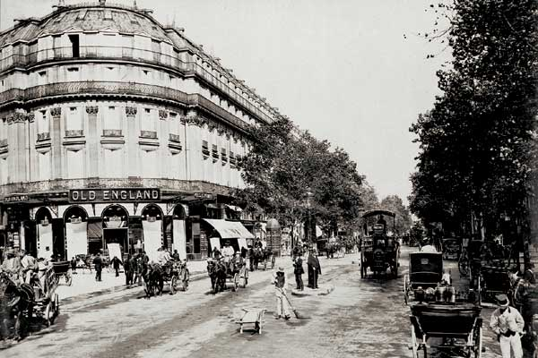
В Париже на бульваре Капуцинов, в подвале «Гран-Кафе», в 1895 году

Slide 25
Назовите самую престижную кинонаграду мира и главную кинопремию США

Slide 26
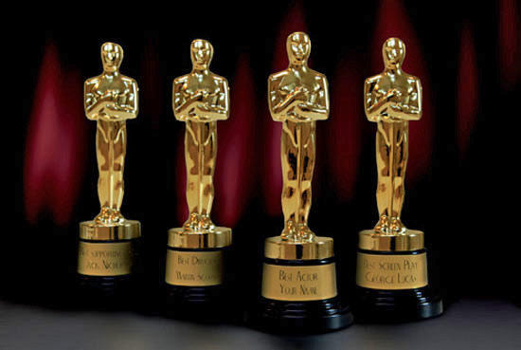
«Оскар» - кинопремия, традиционно вручающаяся в Лос-Анджелесе. Церемония проводится ежегодно, в конце февраля – в начале марта и транслируется в десятках стран в прямом эфире. Непосредственно была задумана боссом студии MGM Луисом Б. Майером в 1929 году. С тех пор правила вручения и голосования постоянно менялись. «Оскар» является одной из старейших регулярных и ныне действующих премий в мире в области медиа.

Slide 27
Назовите самую престижную национальную кинопремию, ежегодно вручаемую Российской Академией кинематографических искусств.

Slide 28
«НИКА». Основана в 1987 году. Основателем и худруком премии стал Юлий Гусман. Статуэтка, изображающая греческую богиню победы Нику, вручается в 20 номинациях. Как правило, на суд жюри выставляют работы режиссеры из России, СНГ и стран Балтии.

Slide 29
Художник должен сделать 1440 рисунков, а вы будете наслаждаться зрелищем всего одну минутку. Что это за зрелище?

Slide 30
Мультфильм или мультипликационный фильм (от слияния лат. multiplicatio — умножение и англ. film — плёнка; разг. мультик) – это фильм, выполненный при помощи средств покадровой отрисовки (включая 3D- моделирование). Одна секунда мультфильма должна содержать 24 кадра. В одной минуте 60 секунд. 24 х 60 = 1440.

Slide 31
Назовите жанр игрового кино с многочисленными эпизодами погони, стрельбы, поединков и т.п.

Slide 32
Боевик или э́кшн-фильм (англ. action movie — букв. фильм действия) – основное внимание уделяется постановке зрелищных сцен, с большим числом трюков, спецэффектов и т. п., а сюжет построен на противостоянии главного героя (героев) заранее определённым противникам.

Slide 33
Назовите жанр кино, в котором основную роль играют музыка, пение и танцы, при этом они объединены общим, не слишком сложным сюжетом.

Slide 34
Мюзикл (англ. Musical) от «musical comedy» - музыкальная комедия) – музыкально-театральный сценический жанр, произведение и представление, сочетающее в себе музыкальное, драматическое, хореографическое и оперное искусства. Несмотря на то, что английский термин «мюзикл» является сокращением от «музыкальной комедии», он может представлять собой также трагедию, фарс или драму.

Slide 35
Как называется рекламный анонс будущего фильма?

Slide 36
Трейлер – небольшой видеоролик, состоящий из кратких и обычно наиболее зрелищных фрагментов фильма, используемый для анонсирования или рекламы этого фильма. В задачу режиссёра монтажа трейлера (трейлермейкера) входит создание структуры ролика, выстраивание сюжета, подбор музыки и кадров, монтаж, дизайн титров. Последним иногда занимается профессиональный видеодизайнер.

Slide 37
Как называется самое крупное ведущее предприятие киноиндустрии России, одна из крупнейших киностудий Европы, оснащенной современных технологичным оборудованием, позволяющим полностью обеспечивать весь цикл производства?

Slide 38
Киноконцерн «Мосфильм» - ведущее предприятие киноиндустрии России, на котором осуществляется производство практически всей отечественной кино-, теле- и видеопродукции. Производственная мощность студии – более ста картин в год. «Мосфильм» производит, прокатывает и реализует кино- теле- и видеопродукцию, а также оказывает услуги по всему циклу кинопроизводства – от литературного сценария до готовой фильмокопии.

Slide 39
Кто из известных российских режиссеров кино с 1999 года является президентом смотра Московского международного кинофестиваля?

Slide 40
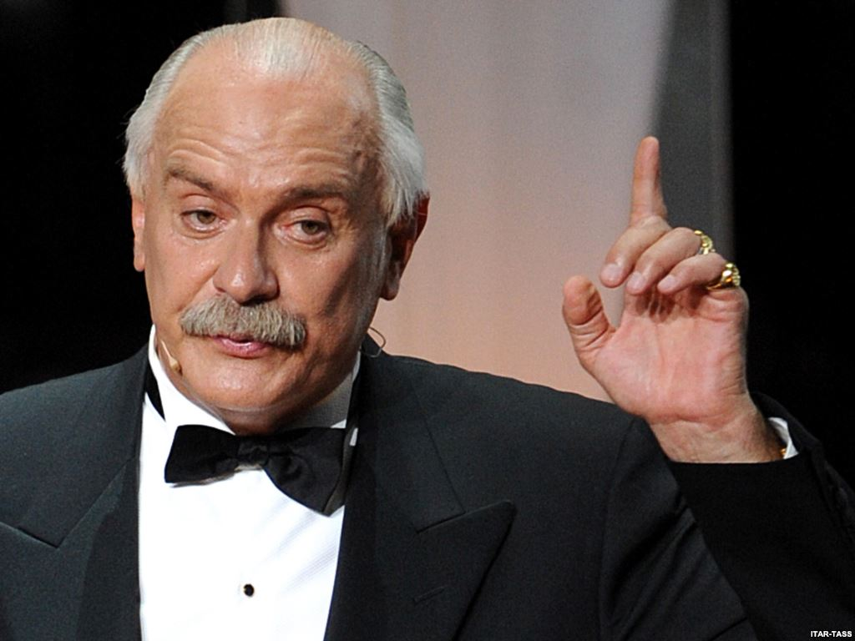
Никита Сергеевич Михалков – советский и российский актер, кинорежиссер, продюсер, Полный кавалер ордена «За заслуги перед Отечеством». Председатель Союза кинематографистов России с 1998 года, с 1999 года – президент смотра МКФ.

Slide 41
27 числа какого месяца отмечается День российского кино?

Slide 42
27 августа

Slide 43
В скольких номинациях получил «Оскара» фильм «Титаник»?

Slide 44
11

Slide 45
В каком городе Европы проводится самый престижный кинофестиваль?

Slide 46
Канны, Франция

Slide 47
Какой фильм принес первые лавры Кристине Орбакайте, а также и прозвище?

Slide 48
«Чучело», режиссер фильма — Ролан Быков

Slide 49
Какой советский фильм первым получил «Оскара», как лучший иностранный фильм?

Slide 50
«Война и мир», режиссер Сергей Бондарчук, в 1965 году

Slide 51
Назовите имя и фамилию режиссера фильма «Криминальное чтиво»

Slide 52
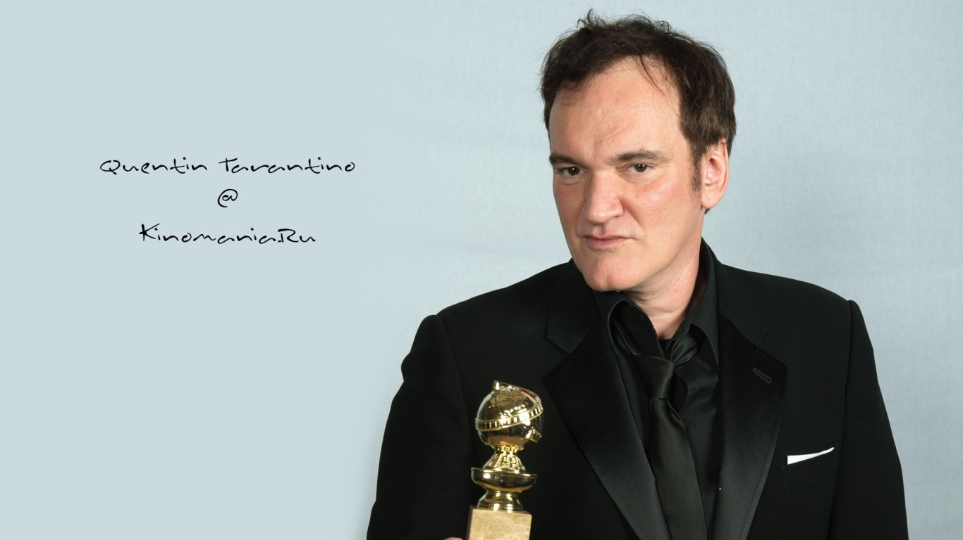
Квентин Тарантино

Slide 53
Назовите имя и фамилию киноактера, сыгравшего главную мужскую роль в фильме «Красотка».

Slide 54
Ричард Гир

Slide 55
Кто является режиссером-постановщиком легендарного американского фильма «Титаник» ?

Slide 56
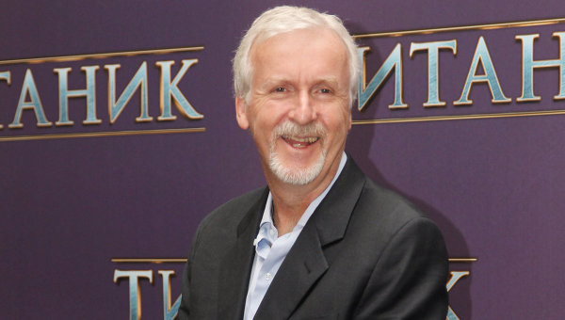
Джеймс Кэмерон

Slide 57
Кто был режиссером-постановщиком фильма «Пятый элемент»?

Slide 58
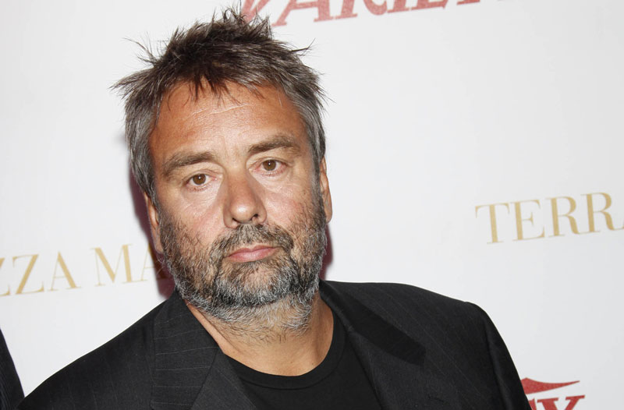
Люк Бессон

Slide 59
Кто из этих режиссеров не работал в комедийном жанре?
а. Леонид Гайдай
б. Карен Шахназаров
в. Андрей Кончаловский

Slide 60
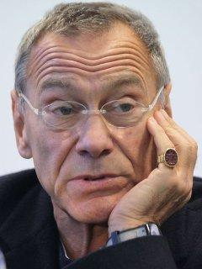
Андрей Кончаловский

Slide 61
Кто из советских кинорежиссеров догадался соединить в творческое трио Никулина, Вицина и Моргунова?

Slide 62
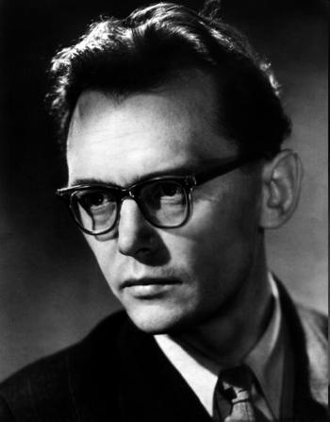
Леонид Гайдай

Slide 63
Назовите создателя любимого детьми всего мира полнометражного мультфильма «Белоснежка и семь гномов».

Slide 64
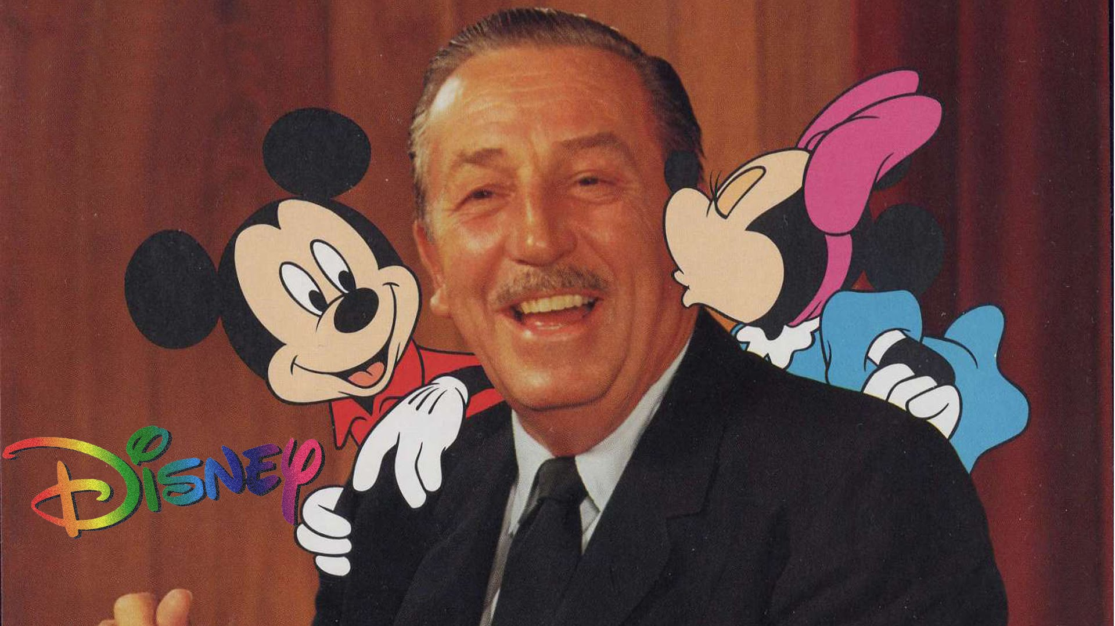
Уолт Дисней

Slide 65
Кто в кино считается «автором» фильма?

Slide 66
режиссер

Slide 67
Рефлексия
1. Что нового узнали?
2. Что понравилось?
3. Ваши предложения, по каким темам еще хотите классные часы?

Slide 68
Цель урока: Углубление знаний по теме «Кинематография»
Указом Президента РФ №503 от 7 октября 2015 года
2016 год объявлен
Годом российского кино

Slide 69
СПАСИБО ЗА ВНИМАНИЕ !

